Slide 1
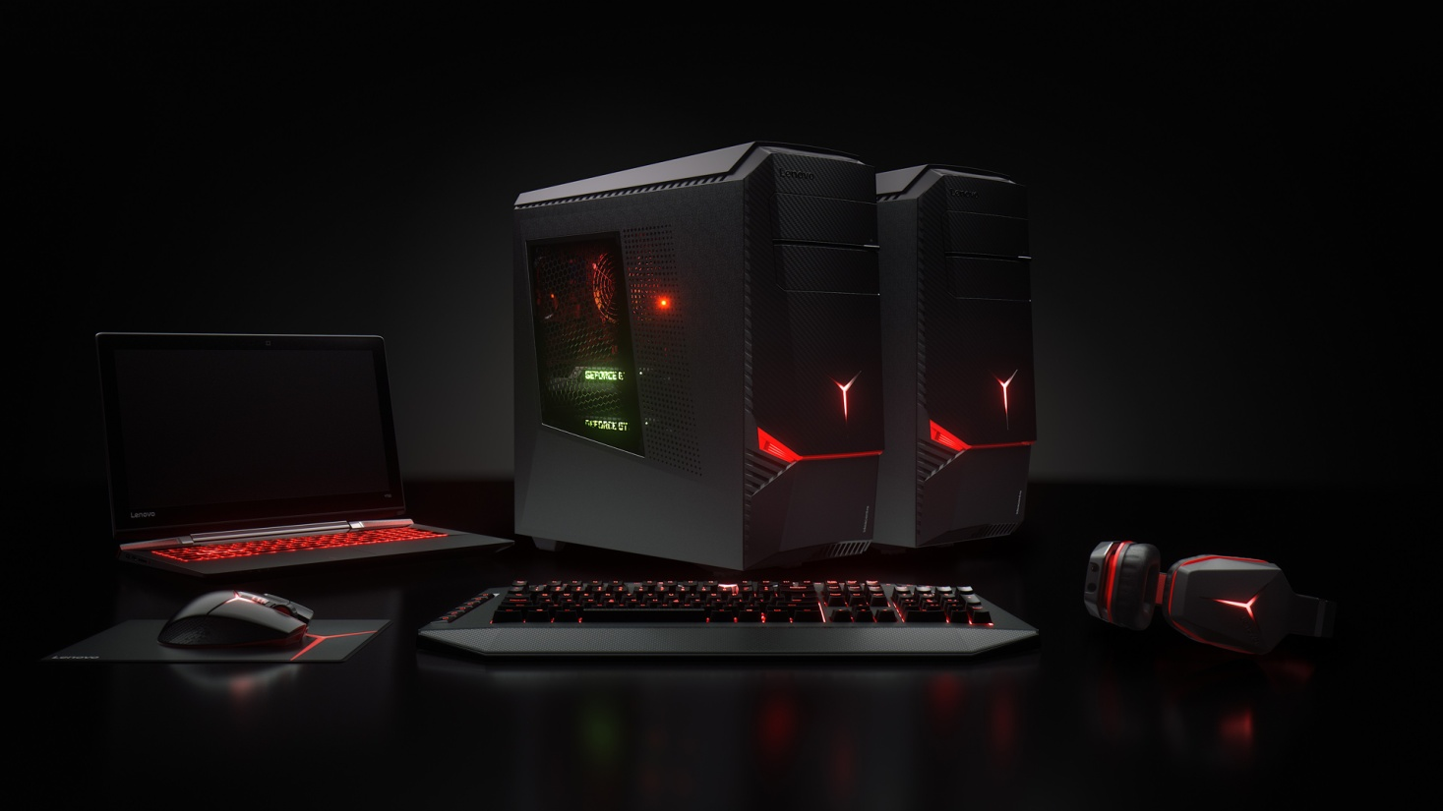
Компьютерные комплектующие.
Выполнил: Борисов Олег
Ст. гр. 3351
Notes:
Титульный лист

Slide 2
Виды компьютерных комплектующих
Компьютерные комплектующие
Внутренние комплектующие | Устройства ввода | Устройства вывода
Блок питания | Компьютерная клавиатура | Динамики
Материнская плата | Компьютерная мышь | Монитор
Центральный процессор (CPU) | Микрофон
Оперативная память (ОЗУ)
Жёсткий диск (HDD или SSD)
Видеоадаптер (GPU)
Notes:
Таблица видов комплектующих

Slide 3
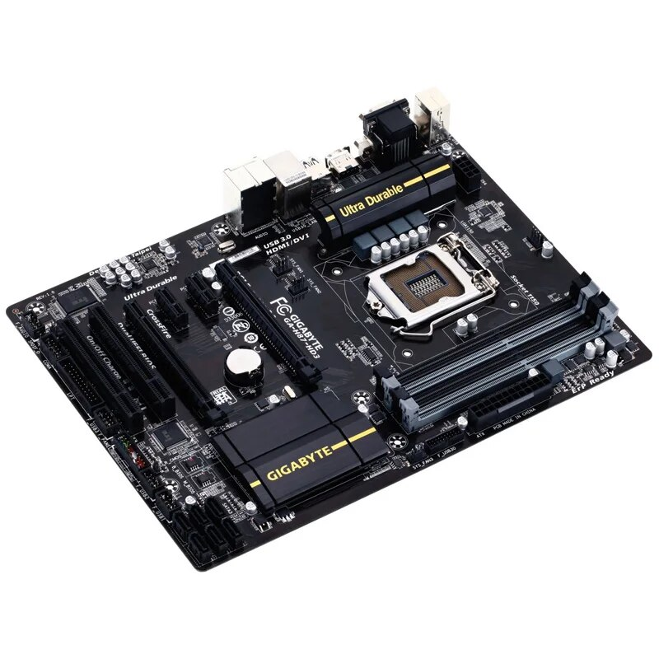
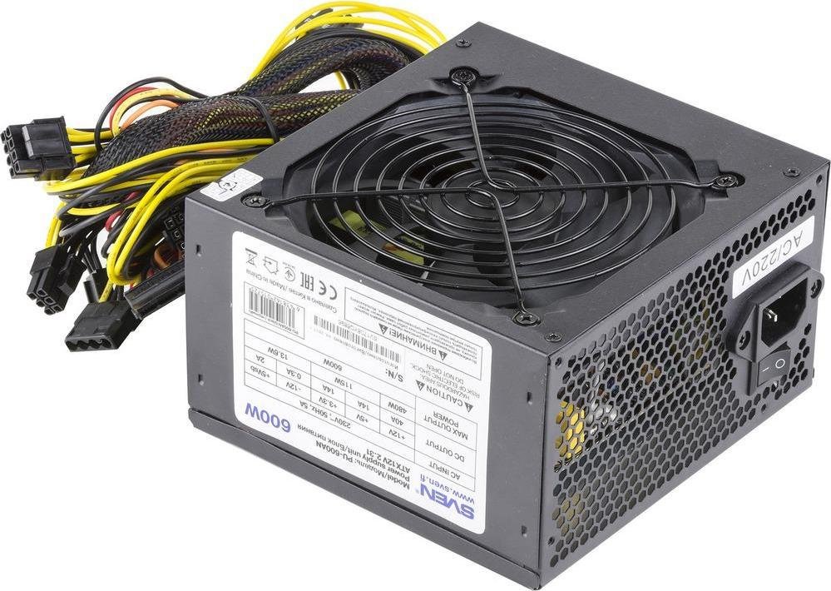
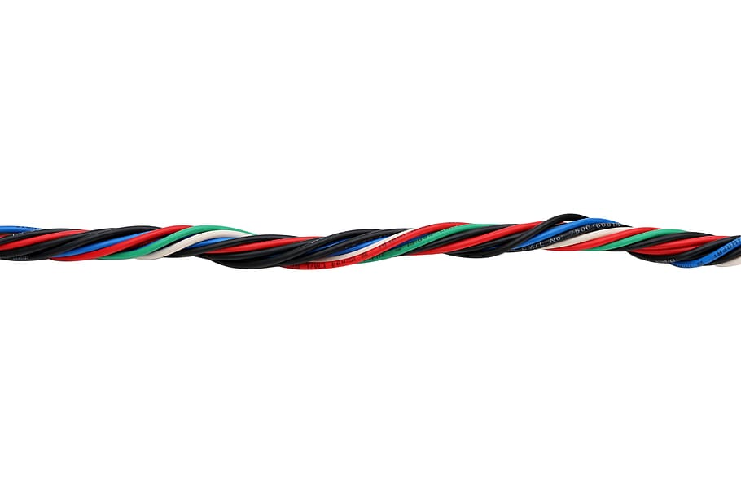
Рассмотрим внутренние комплектующие.
Блок питания.
Материнская плата.
Notes:
Б.п. и Мат. плата

Slide 4
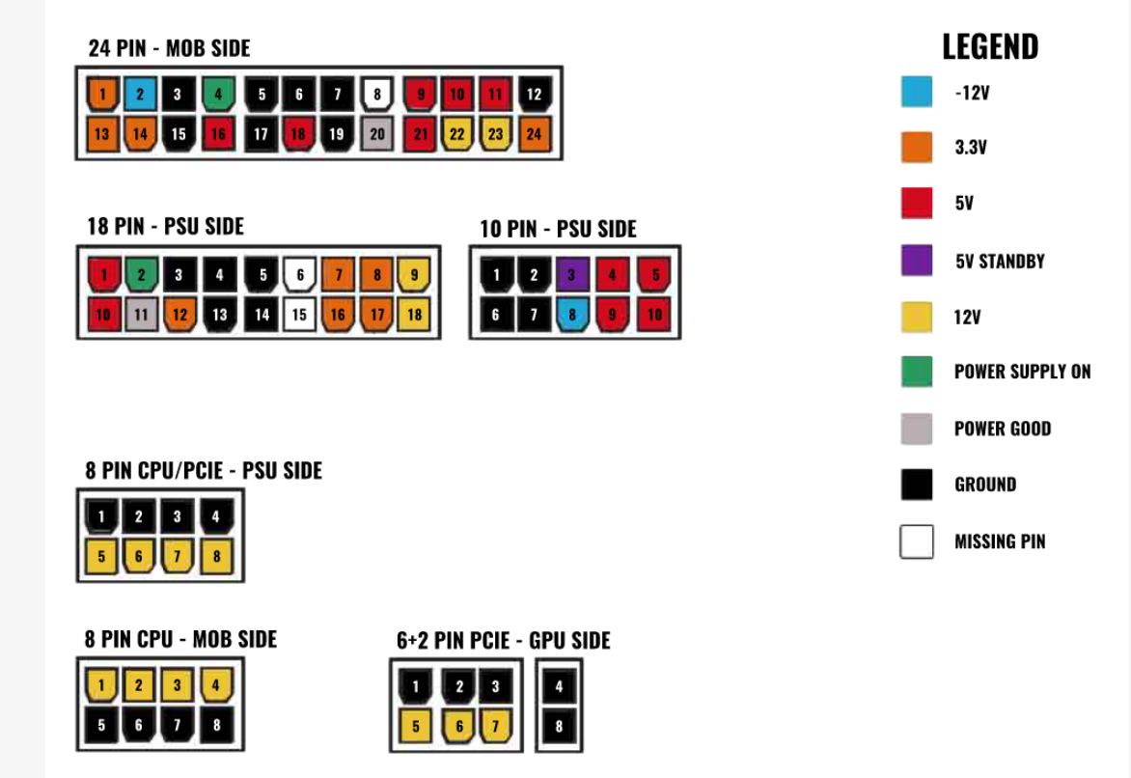
Разберём предназначение этих элементов.
Задача блока питания — обеспечить напряжением материнскую плату, накопители, видеокарту и другие компоненты ПК.
Материнская плата — элемент компьютера, который позволяет собрать в единую систему все устройства, чтобы они стабильно работали и выдавали нужные параметры производительности.
Notes:
Распинновка кабелей питания

Slide 5
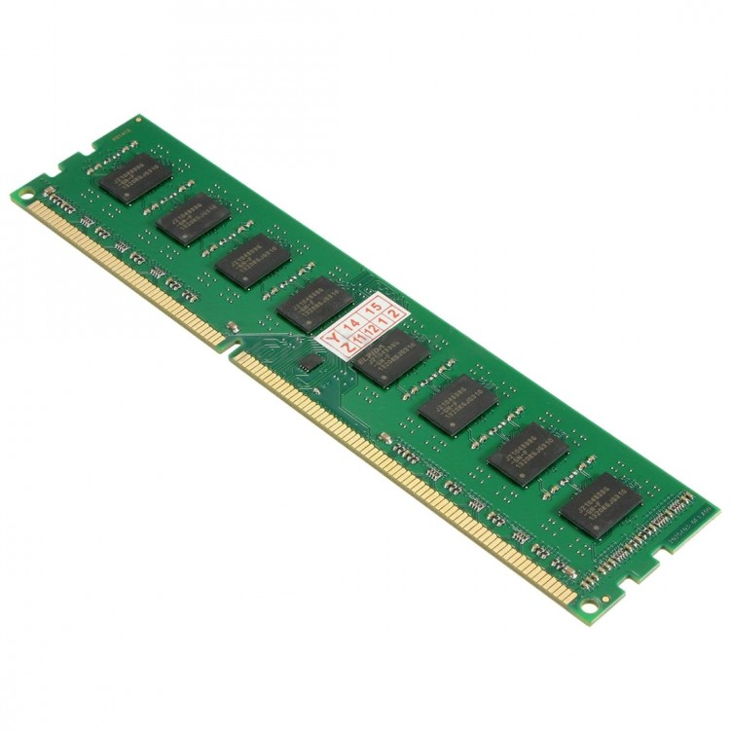
Оперативная память (ОЗУ): специальный тип памяти в электронных устройствах, предназначенный для быстрой обработки данных с помощью процессора.
Notes:
Значение оперативной памяти

Slide 6
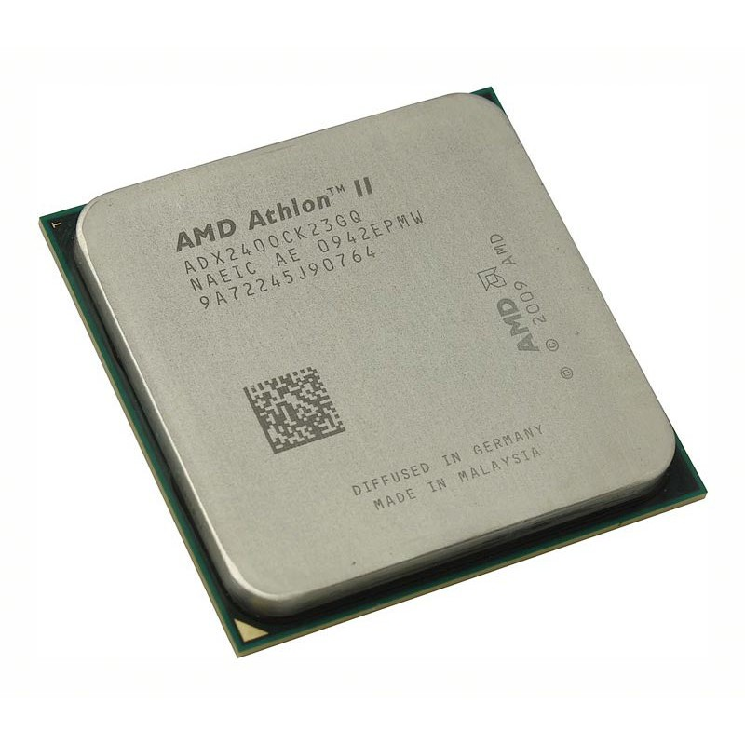
Центральный процессор (CPU): это основной компонент, отвечающий за вычислительную работу устройства.
Notes:
Для чего нужен CPU

Slide 7
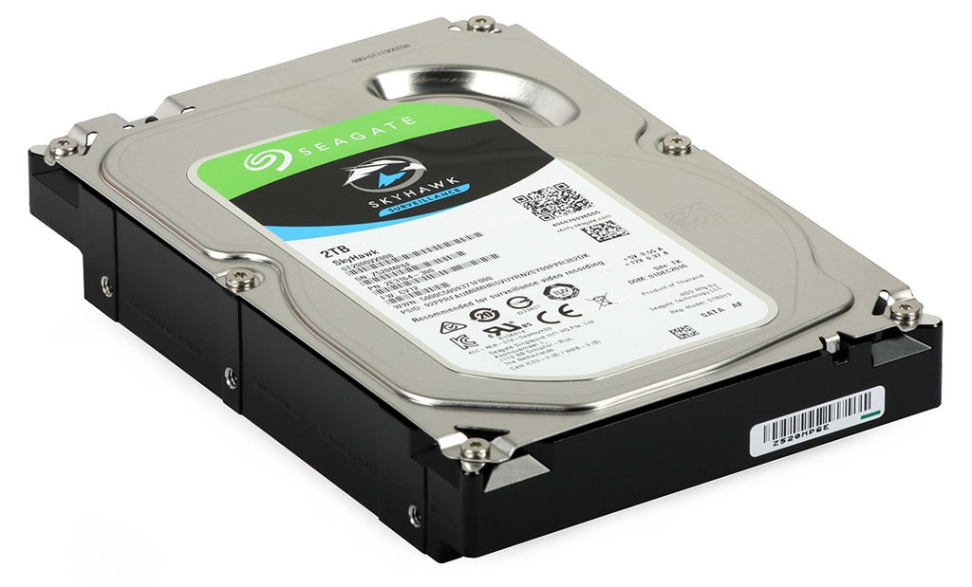
Жёсткий диск: это тип энергонезависимого хранилища, сохраняющего сохраненные данные даже при выключенном питании.
Notes:
Жёсткий диск HDD

Slide 8
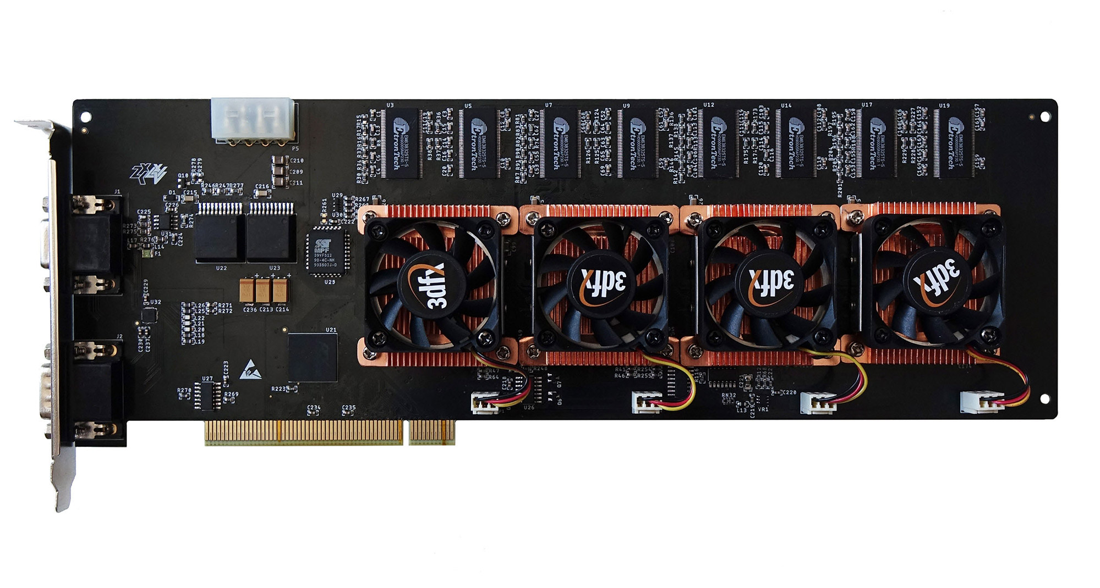
Видеоадаптер (GPU): это специализированная электронная схема, предназначенная для быстрого манипулирования и изменения памяти с целью ускорения создания изображений в буфере кадров, предназначенных для вывода на устройство изображения.
Notes:
Значение видеокарты

Slide 9
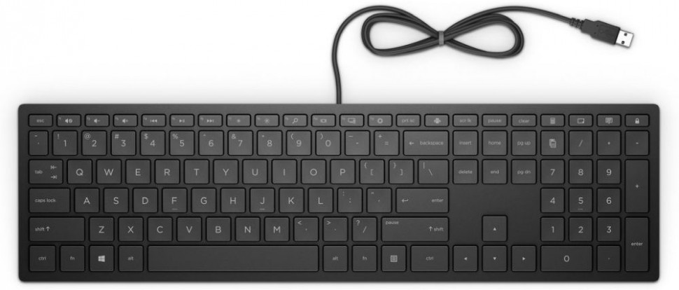
Устройства ввода: служат для ввода данных пользователем. Клавиатура.
Notes:
Устройства ввода

Slide 10
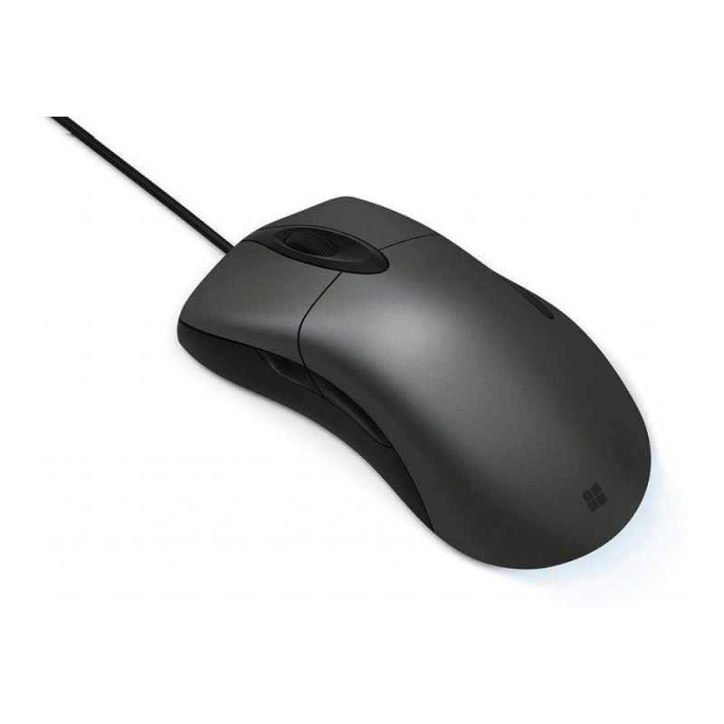
Компьютерная мышь.
Notes:
Работает не на всех поверхностях, рекомендуется использовать коврик

Slide 11
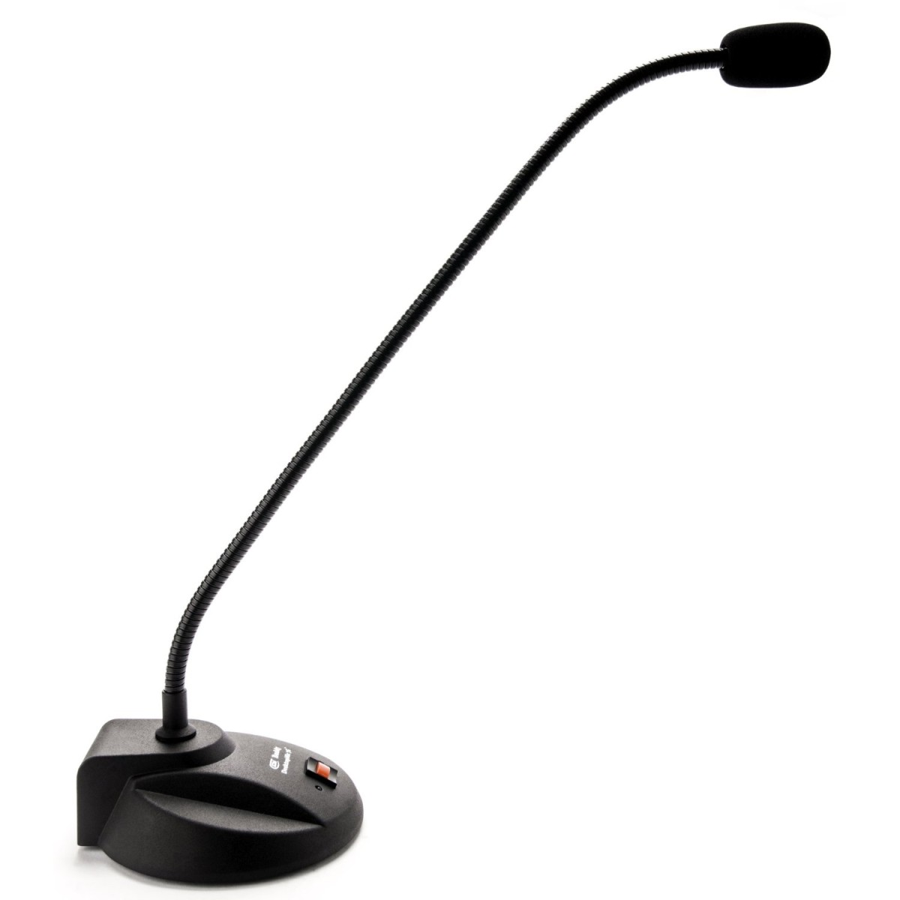
Микрофон.
Notes:
Нужное для ввода устройство, преобразующее звуковой сигнал в электрический для его последующей обработки и передачи на другие устройства (принимает сигналы со дна от Ктулху из города Р’льех)

Slide 12
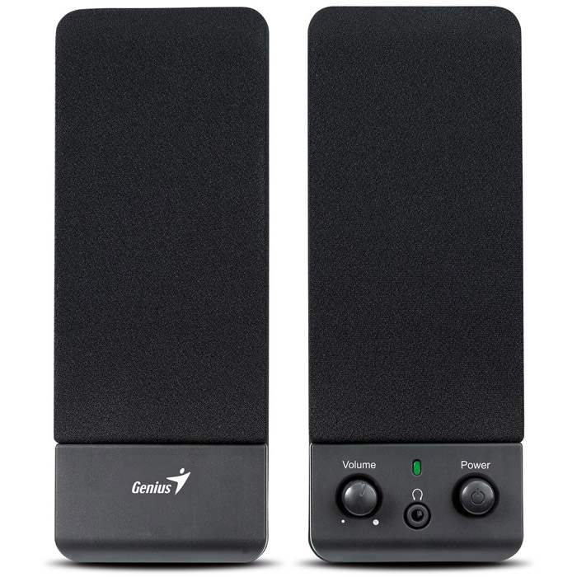
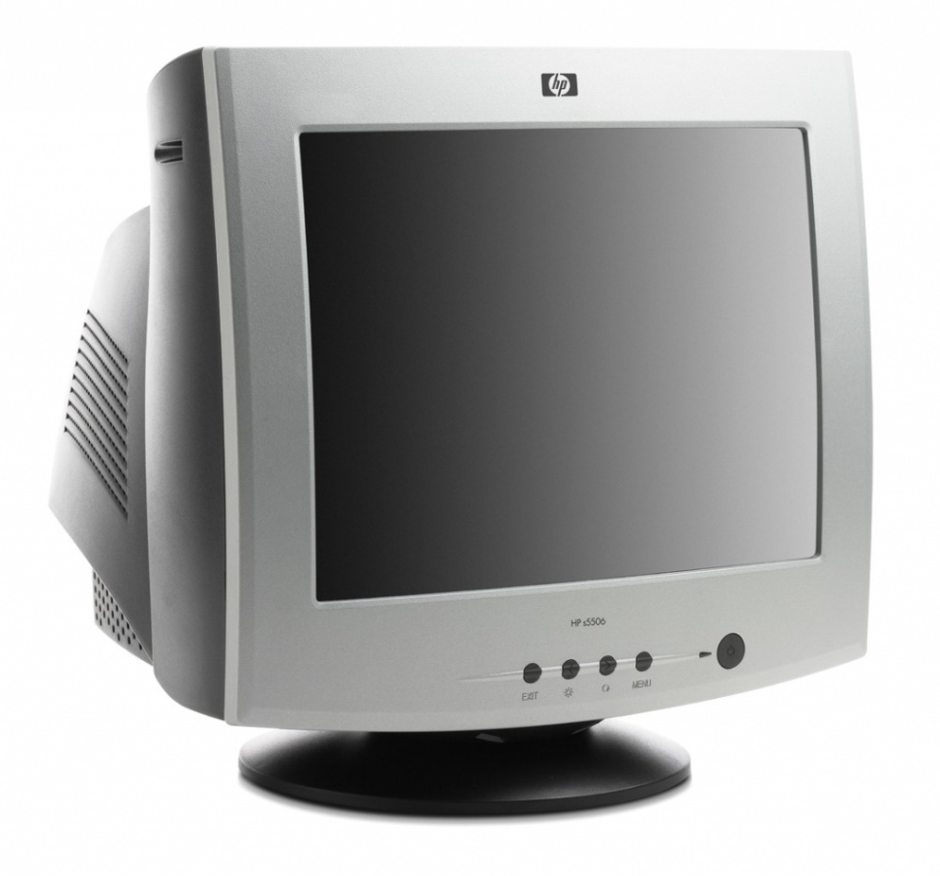
Устройства вывода.
Notes:
Выводят информацию, адаптированную для человека.

Slide 13
Компьютерные комплектующие.
Устройства ввода и вывода.
Внутренние комплектующие.
Непосредственно взаимодействуют с пользователем и позволяют ему взаимодействовать с компьютером.
Служат для многофункциональной работы компьютера, с помощью которых, компьютер выполняет свои функции.

